Slide 1
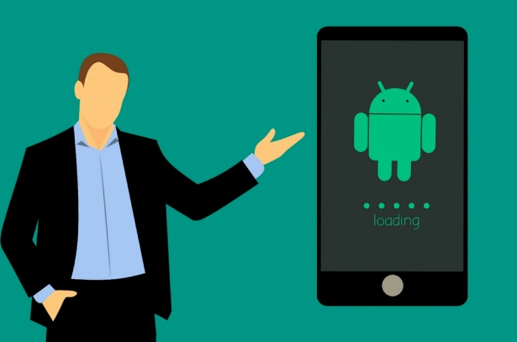
Smartphone App
Workshop
Alexandre Vieira præsenterer,
Med opbakning af Roskilde Kommunen og INSP,
Som en del af hele Programmeringens Workshop:
Hjælp til at lave jeres helt eget app fra bunden, med gratis 2 timers foredrag pr uge c.a.
Jeg kan også tilbyde privat og tilrettet hjælp til dem som ikke har tid til at vente på den næste smartphone app workshop foredrag
Eller ønsker personlig vejledning: 350 kr/time mulighed for rabatpakke fra 6 timer for 1500 kr

Slide 2
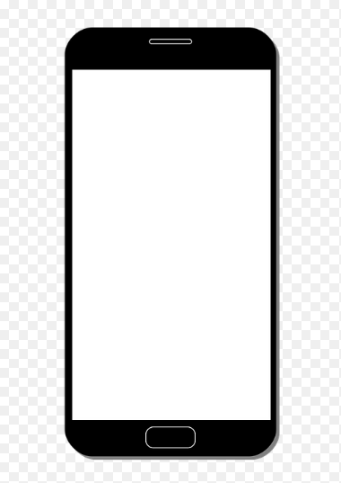


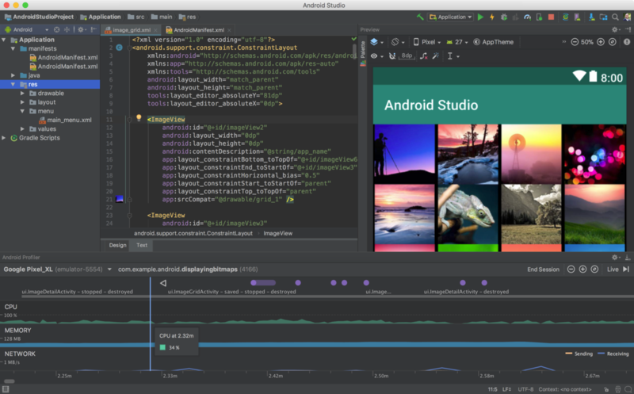
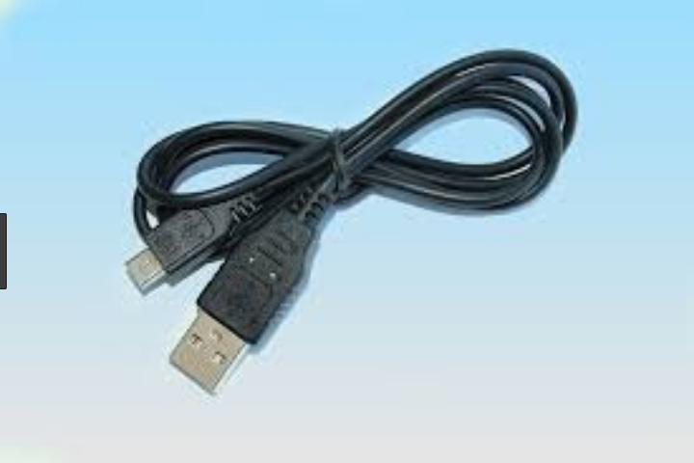
Nyttige værktøjer og indstillinger :
Computer med Android Studio (nødvendig)
Smartphone (nyttig)
USB Kabel (nyttig)
Hvis du har din egen smartphone og kabel med skal du aktiver “USB Debugging”
Det udføres gennem “Developer tools”
Den indstilling kan findes frem på forskellige måder afhængig af hvilken type du ejer
I en senere workshop skal jeg nok forklare hvordan man får den på “Play Store”

Slide 3
Første skridt:
Hvad der skal til for at få din app til at køre:
Start et nyt project
Vælg imellem aktivitetstyper (Tom aktivitet / Empty activity anbefales)
Navgive din app
API 15: Android 4.0.3 er allerede valgt som standard (IceCreamSandwich foretrækkes da den stadig kan køre på c.a.100% af Android enheder)
Aktiviteten er alligevel ikke helt tomt, den indeholder en såkaldte “Text View” component
“Hello World!” Er en meget venlig og almen text som bruges ofte til at prøve et program
Nu er app'en allerede klar til at overføres og køres via din egen mobilenhed
Ellers kan den også simuleres gennem en virtuel representation af en smartphone
Jeg vil råde dig til at bruge begge dele, i tilfælde af man ikke er sikker på ens kode
Et virtuelt enhed kan ikke tage skade af at køre et forkert program.
Da den straks kan geninstalleres, er det en sikker måde at afprøve ting på.

Slide 4
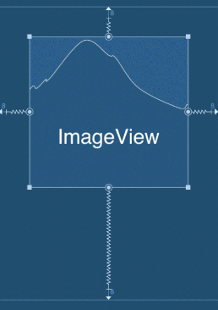
Anden skridt:
Personaliere den med tekst og evt. billeder
Jeg vil råde dig til at personalisere teksten med noget som du vil have skrevet i stedet
Det kan man gøre på flere måder:
Tryk på selve boksen hvor teksten står, og ændre sætningen under “attributes” tabben
Der kommer straks en anbefaling om at bruge @string ressourcen via string.xml
Android studio kan gøre det automatisk ved at trykke på Text tabben under design
Her er der en masse koder som du ikke behøver at forstå lige nu
Tryk med venstre knap på den gule firkant der understreger din tekst
Hvis du har en billede som du har lyst til at bruge, skal den ind i projektfilen
Mappen ligger i den drev du har installeret Android Studio
Under /Brugere/User/AndroidStudioProjects/<navn>/app/src/main/res/drawable
Få den ind i “drawable” mappen, og nu kan du trykke på “ImageView”
Den findes under paletten, til venstre for design tabben
Derefter kan du vælge et sted hvor den skal stå og vælg din billede under “Project”
Den skal muligvis rettes til, og en beskrivelse af billedet er også påkrævet
Lægge mærke til det some hedder “Constraints” som skal indstilles via tryk på siderne
Tryk og hold fra en af de side punkter til en anden ressource som den ovenstående tekst
De er med til at sikre orden uanset hvilken “device” det kommer til at bruge appen.

Slide 5
Tredje skridt: Tilføjelse af en ny aktivitet
Og Brug knapper til at gå frem og tilbage
Tryk på button i paletten, og vælg derefter hvor den skal stå med henblik på constraints
Navngive den under attributes og vælg i “OnClick” en funktion navn såsom “navFrem”
Her kan du gøre ligesom “Extract string resource”, bare med “Create navFrem(view)”
Vi skal også have dannet en ny aktivitet som knappen skal føres hen til
Navngiv den og placere en knap til som burde hedde noget med “Tilbage” med “navTilbage”i “OnClick”
Indstille dem på samme måder som den Førse knap, ved at ekstrahere og definere begge parameter.
Nu har vi to sider / aktiviteter der er klar til at kunne kommunikere sammen
Her skal der tastes noget Java kode under “public void navTilbage(View view) {}” i “.java” filen
Java koden hedder:
Intent intent = new Intent(this, <aktivitet navn>.class);
startActivity(intent);
Nu kan du bladre frem og tilbage gennem de aktiviteter / sider som du har skabt!

Slide 6
Fjerde skridt: Have eget billede som app icon, og link til hjemmeside
For at lave din egen app icon vil jeg foretrække at du skaber et 512x512 pixel billede
Det kan eventuelt gøres via paint, og lægge mærke til nogle enheder bruger rund ikoner
Gem dem et sted som “.png” og tilbage på Android Studio, højreklik på app dokumentet til venstre
Vælg “Image asset” og under “Source Asset”, “Path”, tryk på den åben mappe til højre som viser stien
Her kan du direkte tryk og hold på din billede icon fra stifinderen eller skrivebord og drop den ind
Når du har gjort det kommer der forskellige eksempler på hvordan det icon vil se ud.
Bare tryk på “Next” og “Finish” så du har skiftet din app icon til en mere personlig billede.
Lad os tilføje en anden knap under tilbage knappen i den anden aktivitet.
Navngiv den, og “OnClick” funktionen (f.eks: “Link” og “webLink”)
Under “webLink()” funktionen skriv: “ { goToUrl ( “http://google.com”} “ eller noget lignende
Nu skal vi definere den anden funktion som vi peger på, nemlig “goToUrl()”
Det gøres ved at skrive den ind under den første:
private void goToUrl (string url) {
Uri uriUrl = Uri.parse(url);
Intent launchBrowser = new Intent(Intent.ACTION_VIEW, uriUrl);
startActivity(launchBrowser); }

Slide 7
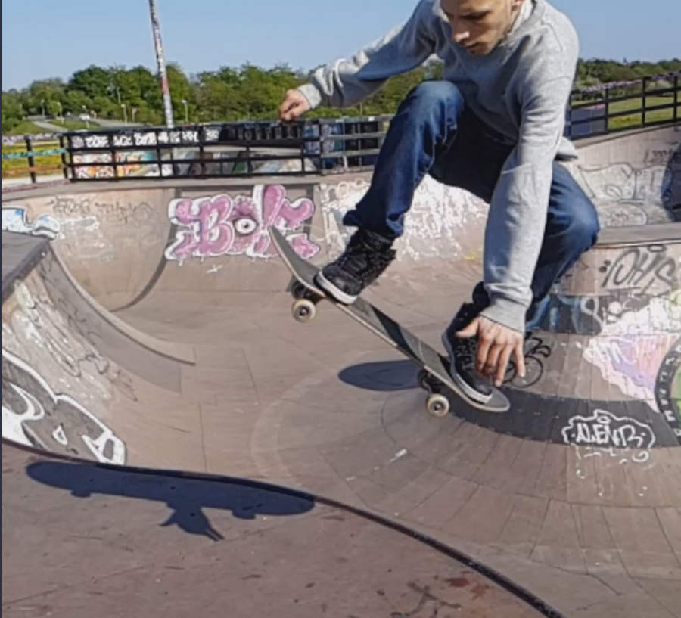
Flere skridt kommer til den næste workshop:
Jeg håber at i har nydt den forelæsning og tager gerne imod forslag
Vi går muligvis videre med en mere indviklet kursus i det næstkommende oplæg.
Takket være Android Studio documentation, Google og Stack Overflow
Har jeg kunne finde ud af de fleste ting på nemmest og hurtigst måde
Uden at skulle bruge en helvedes masse tid på at lære alt java udenad.
Kig ind på min github profil for at få det powerpoint med hjem,
github.com/Tavnos Ellers er den linket på min app
Som jeg løbende prøver at forbedre og opdaterer
Hvis i har spørgsmål kan jeg med glæde besvare dem nu.
Vi ses snart igen!

